Slide 1
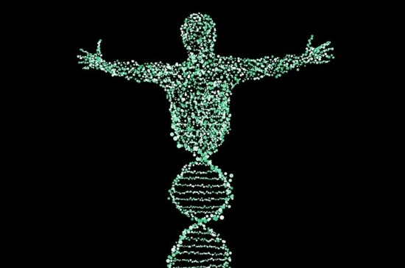

Занятие 6

Slide 2
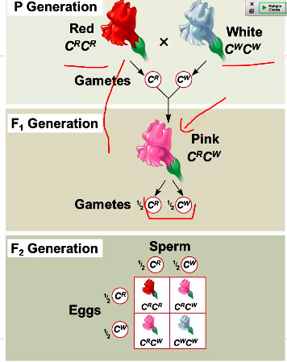
Неменделевское наследование
Законы Менделя применимы к случаем наследования когда:
1. Конкретный признак определяется одним единственным геном.
2. Ген имеет 2 аллеля.
3. Аллели могут быть четко разделены на доминантные и рецессивные.
Но так бывает далеко не всегда…
Типы наследования, не подчиняющееся законам Менделя (Non-Mendelian inheritance):
1. Кодоминирование.
2. Неполное доминирование.
3. Наследование признаков, сцепленных с полом (Х- и Y-хромосомы).
4. Полигенное наследование – наследование признаков, определяемых взаимодействием многих генов.
5. Эпистаз – проявление одного гена находится под влиянием другого, неаллельного, гена (или многих генов).
6. Цитоплазматическое наследование (ДНК в митохондриях и хлоропластах).

Slide 3
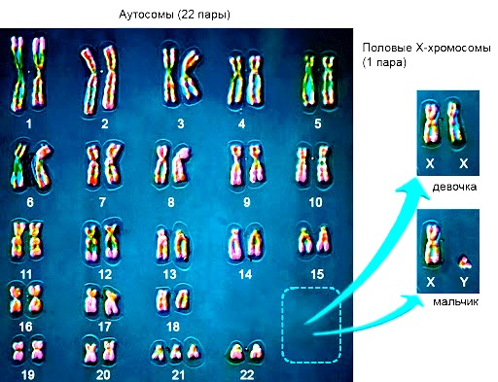
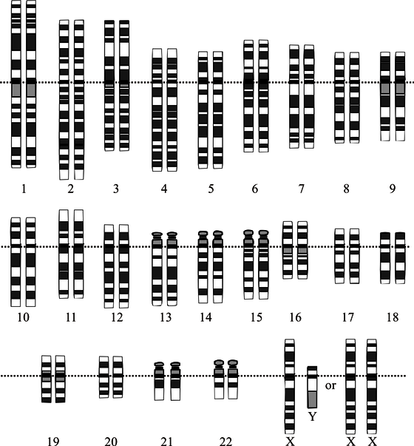
Хромосомный набор человека - кариотип
Половые

Slide 4
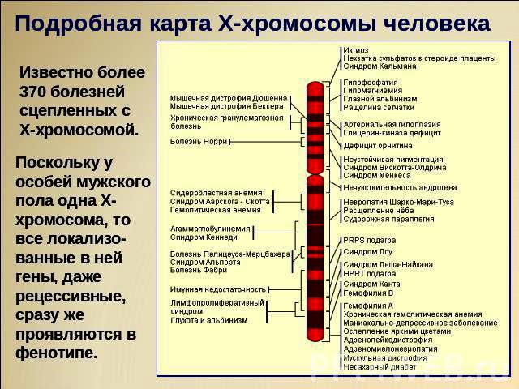
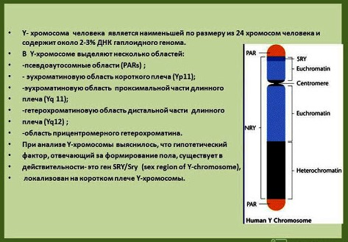
Карты половых хромосом человека: Х и Y

Slide 5
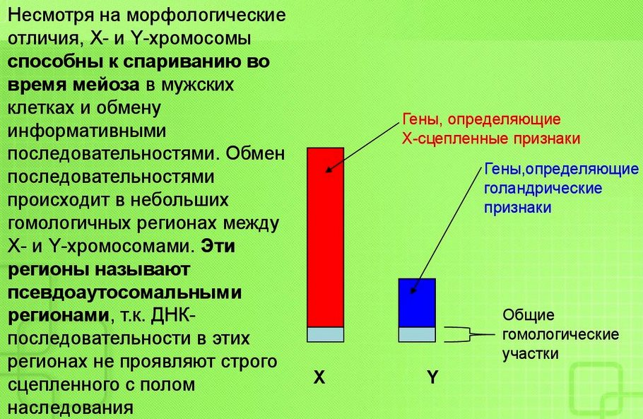
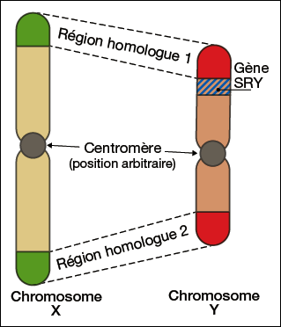
Рекомбинация Х- и Y-хромосом человека
Х- и Y-хромосомы не могут
рекомбинировать друг с другом, за исключением
небольших областей на концевых участках (теломерах).
Это так называемые псевдоаутосомные участки (PAR).
Они представляют собой сохранившиеся в ходе
эволюции гомологичные области хромосом.
Голандрические признаки – признаки, детерминируемые генами негомологичного участка Y-хромосомы. Передаются только от отца к сыну с вероятностью 100%.
См. далее

Slide 6
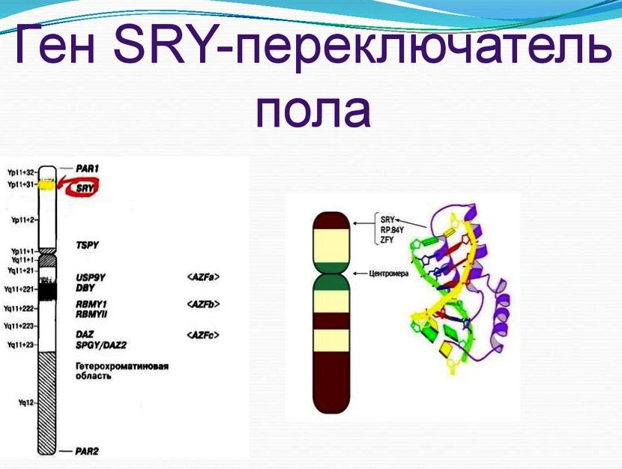
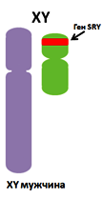
SRY-ген (sex determining region Y)
На коротком плече Y-хромосомы находится ген SRY (sex determining region Н). Ген (897 п.н.) не содержит интронов и кодирует т.наз. фактор развития семенников (testis-determining factor).
Этот ген определяет развитие организма по мужскому типу.
PAR 1 и PAR2 - псевдоаутосомные области
Notes:
Почему соотношение полов близко к 1:1? Y(вай)

Slide 7
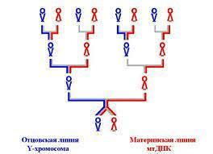
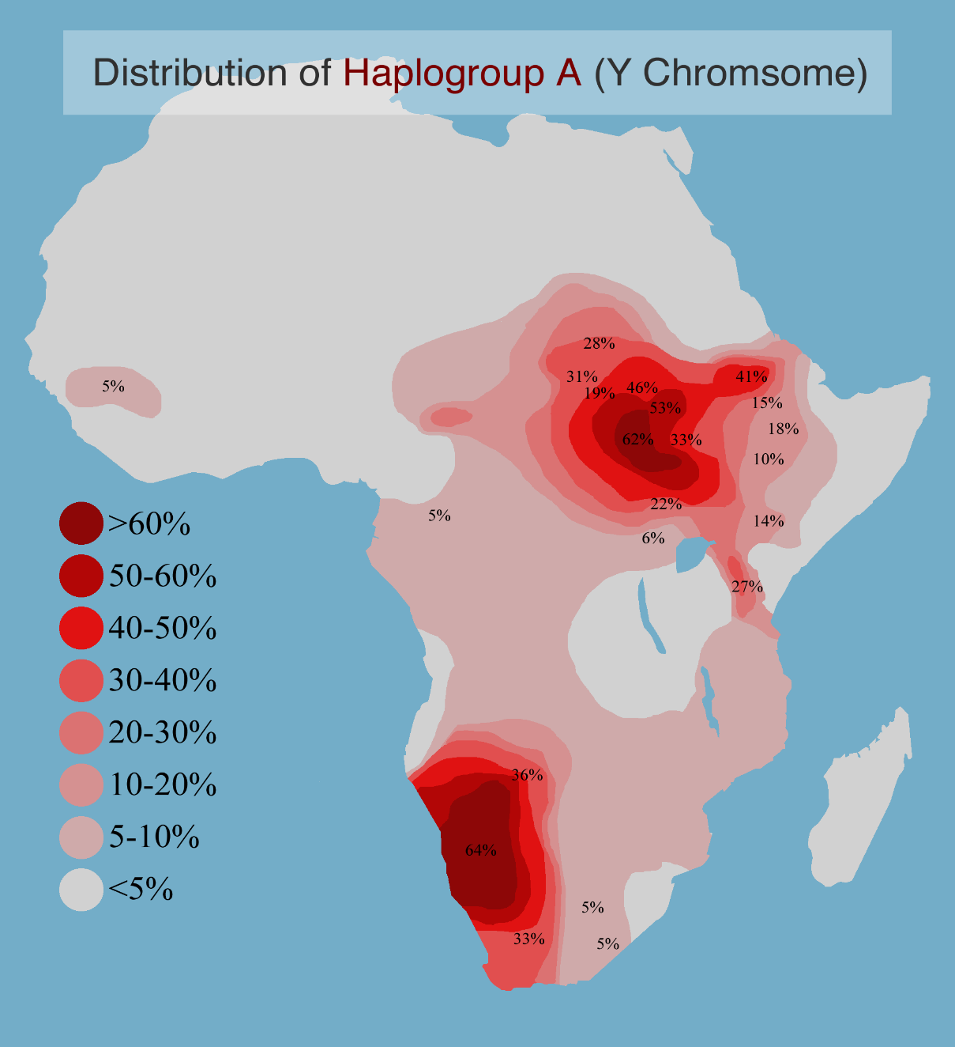
Y-хромосомный Адам
Для Y-хромосомы характерна низкая степень мутаций (в отличие от мтДНК), что затрудняет анализ ее полиморфизма.
Как следствие: снижение точности оценки возраста Y-Адама.

Slide 8
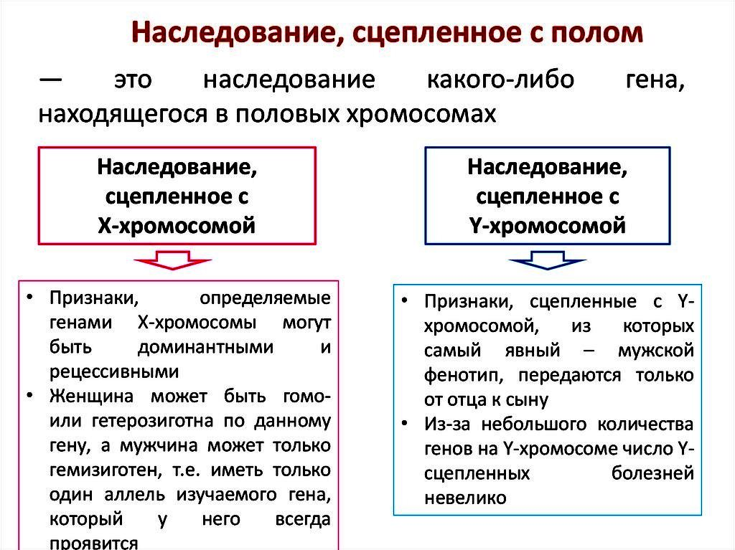
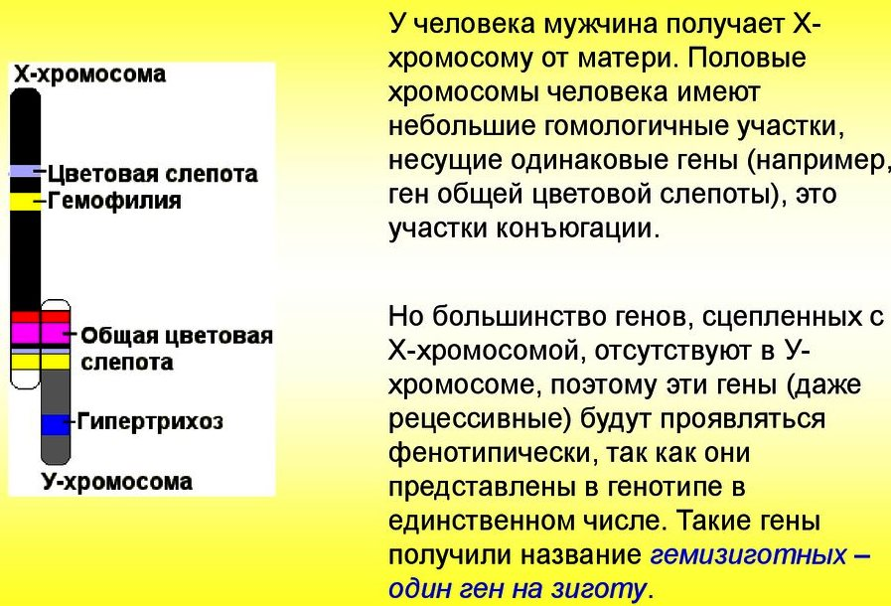
Наследование признаков, сцепленных с полом
Избыточный рост волос

Slide 9
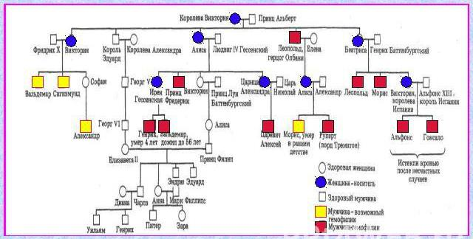
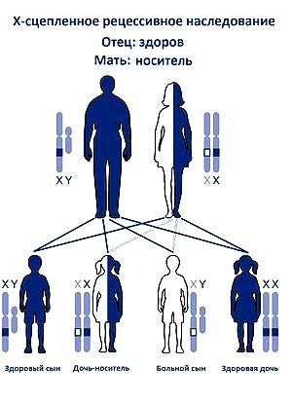
Наследование гемофилии у потомков английской королевы Виктории (Х-сцепленный признак)
Гемофилия типа А: рецессивный аллель Х-хромосомы.
Дефект синтеза фактора VIII системы свертывания крови.

Slide 10
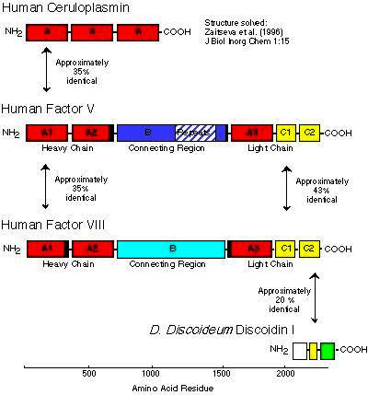
Гомология (общее эволюционное происхождение) фактора VIII свертывания крови и других белков

Slide 11
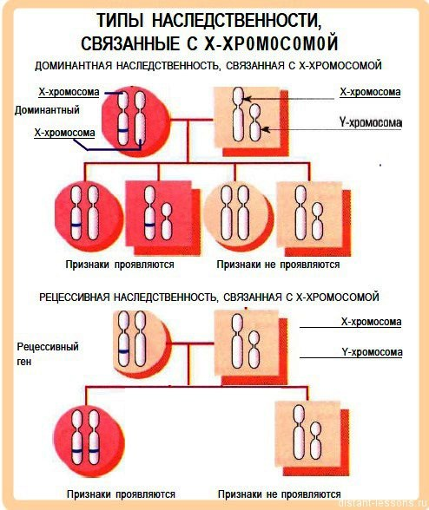
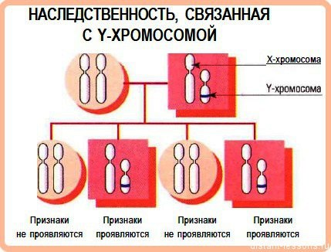
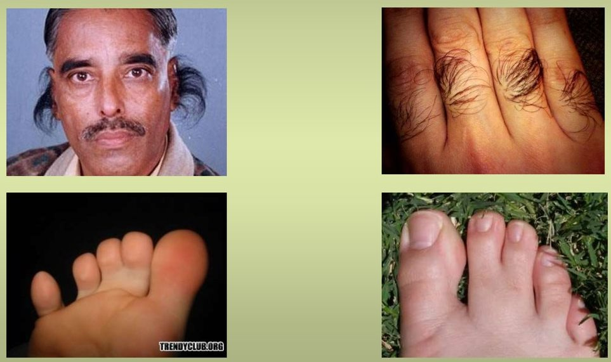
Наследование, связанное с Х- и Y-хромосомой
Примеры голандрических признаков – сильная растительность на ушах и на пальцах волос, перепонки на пальцах.
Notes:
Новейшие данные говорят, что нельзя однозначно принять Y-сцепленное наследование признака волосатости ушей. Этот признак отличается очень поздним проявлением (после 30 лет), изменчивой экспрессивностью и высокой частотой (до 30% в некоторых популяциях). Все это затрудняет дифференцировку голандрического и мультифакторного характера этого признака. Можно лишь утверждать, что хромосома содержит гены, необходимые для формирования мужского пола и сперматогенеза.

Slide 12
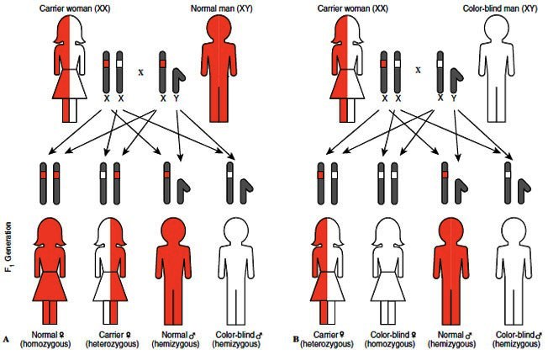
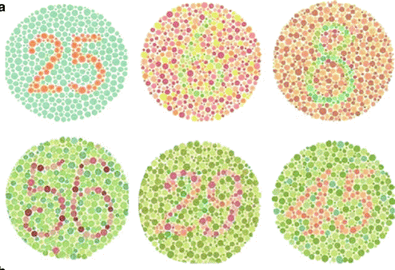
Цветовая слепота: Х-сцепленное наследование

Slide 13
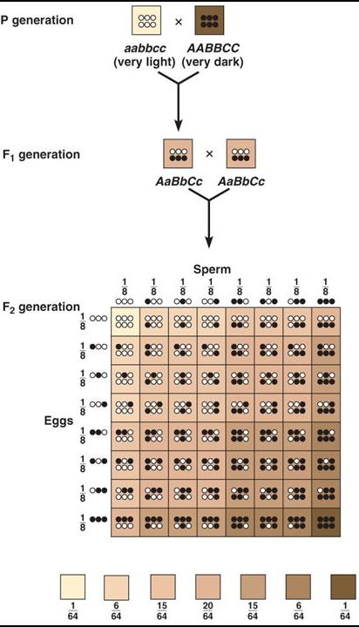
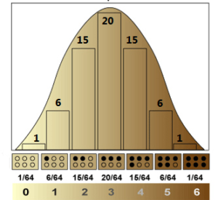
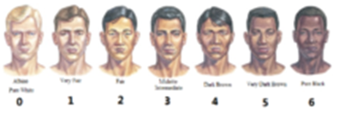
Полигенное наследование
Полигенные признаки – признаки, определяемые несколькими генами, причем каждый ген может вносит незначительный аддитивный вклад в общий эффект (рост, вес, цвет кожи и т.п.).
Модельный пример: цвет кожи определяется 3-мя признаками, каждый из которых детерминирован своим геном. Аллели этих генов: Аа, Вв и Сс (где аллели А, В и С отвечают за темный цвет кожи;
а, в и с – за светлый).
Скрещивание родительской пары (ааввсс х ААВВСС) во втором поколении F₂ дает 64 возможных варианта цветов кожи в соотношении – 1:6:15:20:15:6:1.

Slide 14
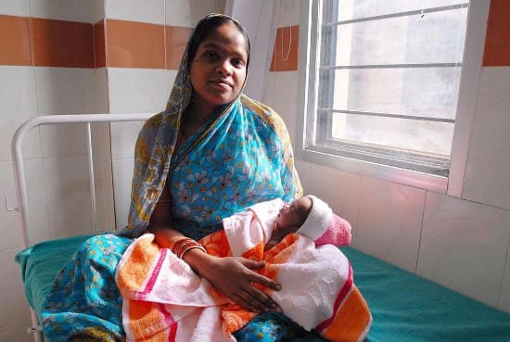
Эпистаз
Эпистаз (подавление) – фенотипическое проявление одного гена находится под влиянием другого, неаллельного первому.
Такое взаимодействие генов приводит к различным отклонениям от классического расщепления фенотипов.
Пример – «бомбейский феномен». Впервые обнаружен в 1952 г. В индийском городе Бомбей (Мумбаи). Встречаемость 1:250.000, в Индии значительно выше 1:7.600, что м.б. объяснено частыми близкородственными браками.
Эти люди – рецессивные гомозиготы по гену h (hh). У них нарушается система образования антигенов А и В (гены IA и IB). В результате на поверхности эритроцитов вместо нормальных антигенов А и В образуются дефектные.
У этих людей будет группа крови 0, независимо от аллелей генов, определяющих группу крови по системе АВ0, т.к. они не имеют ни антигена А, ни антигена В.
1-я группа крови (0): 00
2-я группа крови А(II): А0, АА
3-я группа крови В(III): В0, ВВ
4-я группа крови АВ(IV): АВ

Slide 15
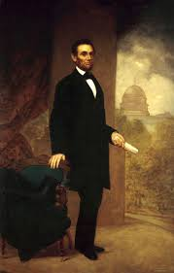
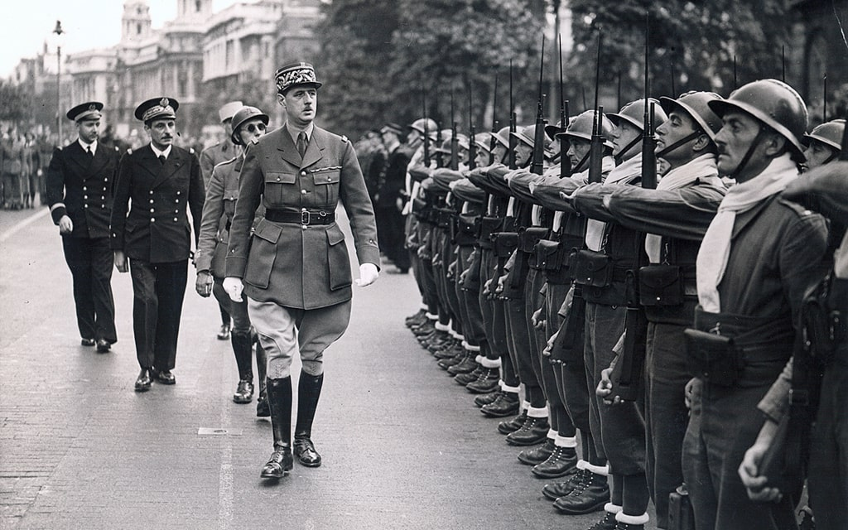
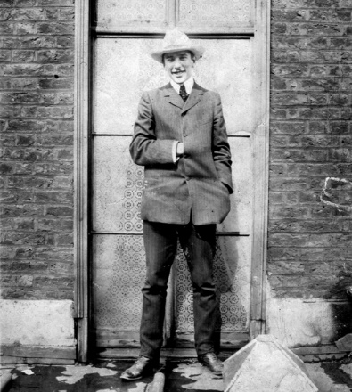
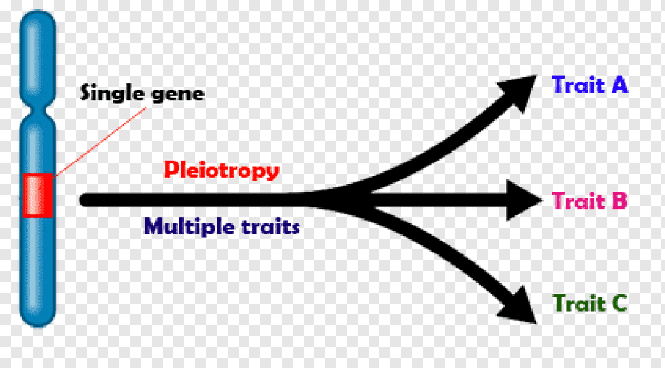
Нарушение принципа «один ген → один признак»
(синдром Марфана)
Плейотропия – способность гена влиять на несколько признаков. Продукт этого гена участвует во многих путях обмена веществ.
Пример: Синдром Марфана обусловлен мутацией в гене, кодирующем белок фибриллин-1. Мутация вызывает целый букет патологических проявлений – ярко выраженные аномалий скелета ( очень высокий рост, удлиненные конечности, сильно вытянутые пальцы, вдавленная грудь), низкое содержание жира. Особенности – интеллект значительно выше среднего уровня.

Slide 16
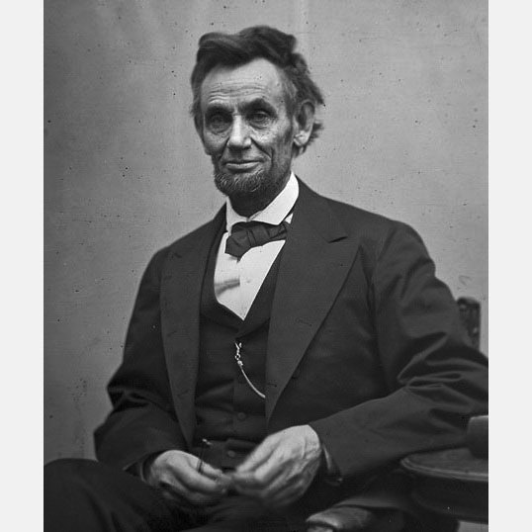
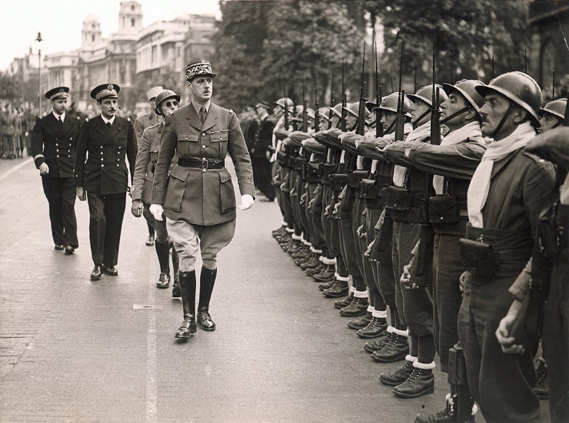

Плейотропия
Авраам Линкольн
Шарль де Голль
Корней Чуковский
Плейотропия – один ген влияет на многие признаки.
Пример: синдром Марфана, вызывается мутацией гена, кодирующего один белок (фибриллин-1). Очень высокий рост, длинные конечности, вытянутые тонкие пальцы, смещение хрусталика глаза, порок сердца.
Очень часто: высокий уровень интеллекта, выдающаяся работоспособность, жизнь в постоянном возбуждении, что объясняется постоянно высоким уровнем адреналина в крови.

Slide 17
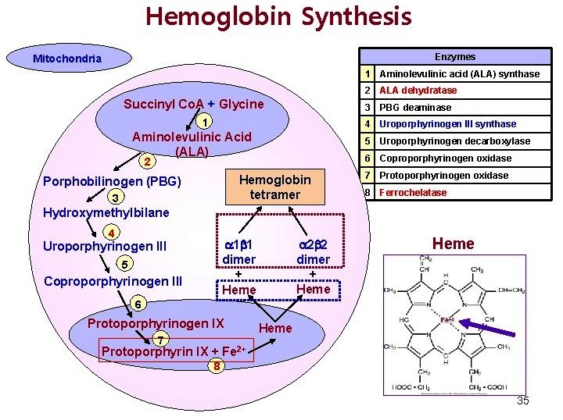

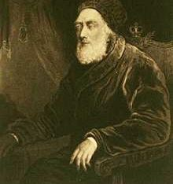
Еще пример экспрессии единственного гена с множественными фенотипическими эффектами
Порфирия вариегатная – мутации в гене протопорфириноген-оксидазы (7).
Накопление продуктов вызывает множество признаков: мышечную слабость, головные боли, потерю зрения, бредовые состояния, судороги.
Этим прогрессирующим заболеванием страдал Король Георг III. В итоге он перестал выполнять свои обязанности, был помещен под специальный надзор, впал в безумие и скончался слепым, глухим, хромым и безумным.

Slide 18
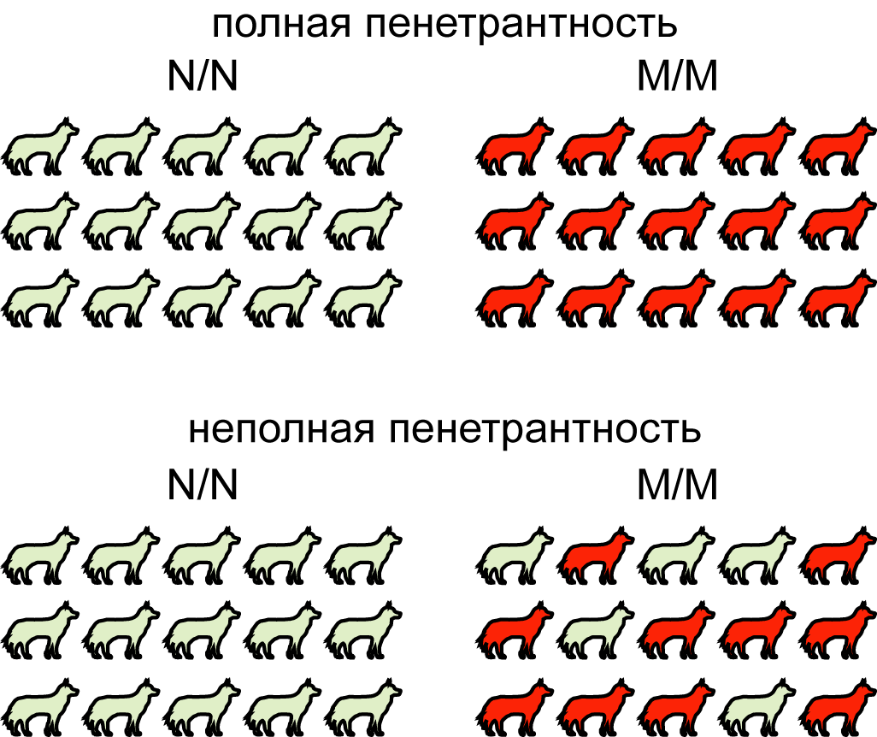
Пенетрантность
Пенетрантность – частота проявления данного мутантного гена в фенотипическом признаке.
Пример: ген А определяет окраску особи.
1. Если мутантный ген А⁺ проявляется у всех особей в потомстве (отмечены красным цветом), то пенетрантность этого гена равна 100%.
2. Если мутантный ген А⁺ проявляется только у 10 особей из 15, то его пенетрантность (в %%) равна 10:15 = 66,7%.

Slide 19
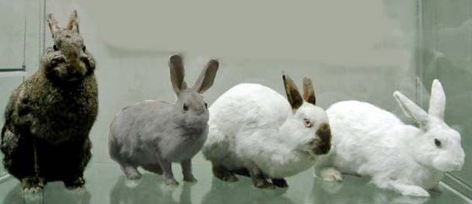
Экспрессивность
№1 № 3 № 4
Низкая т-ра Норм. т-ра Повышенная т-ра
Экспрессивность - степень выраженности (проявления) гена в конкретном признаке. Она определяется по степени развития данного признака в данных условиях среды.
Пример: при выращивании при комнатной температуре молодняка кроликов, имеющих ген гималайской (горностаевой) раскраски, развивается смешанная окраска – мех в целом белый, а кончики лап, уши и хвост – черные (№ 3). Выращивание при повышенных температурах приводит к полностью белой окраске меха (№4), выращивание при пониженных температурах – к черной окраске меха (№1).

Slide 20
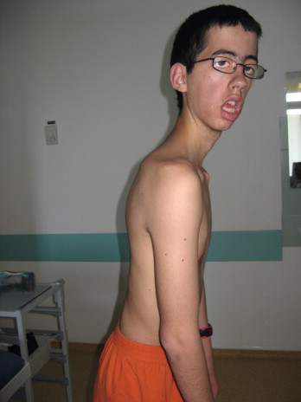
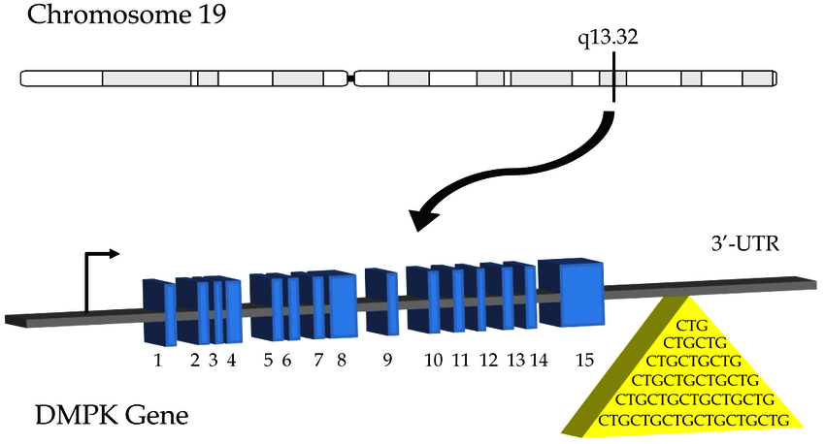
Антисипация (опережение)
Генетическое опережение (антисипация) – утяжеление симптомов заболевания и их все более раннее проявление в каждом следующем поколении.
Пример: МД вызывается мутацией гена DMPK (ген миотининпротеинкиназы), при которой увеличивается число повторов CTG в транскрибируемой, но не транслируемой области. Здоровый человек: число повторов 5-37, премутантный аллель (36-50 повторов): заболевание не проявляется, но растет вероятность заболевания в следующих поколениях. Классическая форма МД: 100-1000 повторов.
Миотоническая дистрофия (МД) - ранняя катаракта, прогрессирующая мышечная слабость, умственная отсталость.

Slide 21
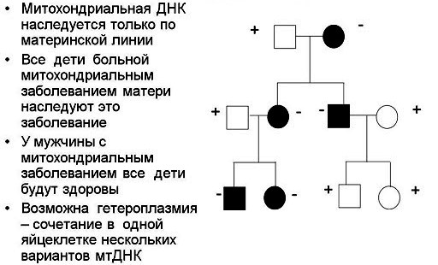
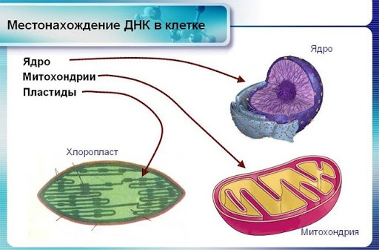
Цитоплазматическое наследование
(фенотип определяется также внеядерными генами)
Цитоплазматическое наследование – передача из поколения в поколение генов, локализованных не в ядре, а в цитоплазме (ДНК клеточных органелл – митохондрий, хлоропластов).
Эволюционные преимущества – репликация ядерных хромосом тесно связана с клеточным циклом, в то время как клеточные органеллы, содержащие генетический материал, развиваются относительно автономно.
Материнский эффект – вклад в фенотип вносит генетическая информация материнской половой клетки. Последующее оплодотворение и развитие фенотипа зиготы (оплодотворенной яйцеклетки) зависит от продуктов материнских генов.
Каждая митохондрия человека содержит 5-10 копий мтДНК. При делении митохондрии эти копии случайным образом распределяются между дочерними клетками.

Slide 22
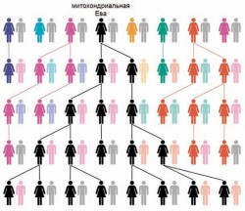
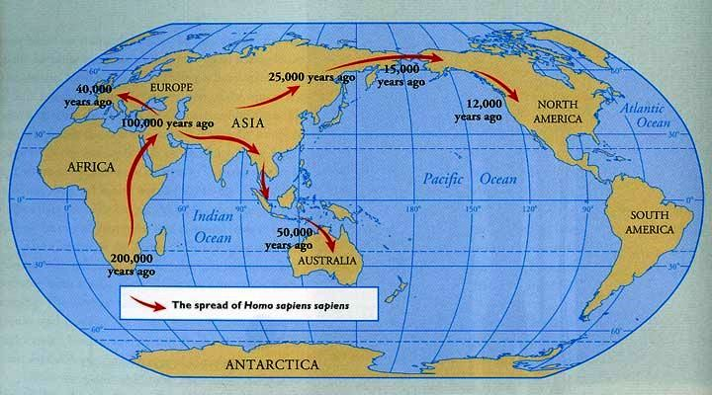
«Митохондриальная африканская Ева»
«Митохондриальная Ева» - термин, введенный для обозначения женщины, жившей около 180-200 тыс. лет тому назад в Юго-Западной Африке.
Поскольку мтДНК передается по материнской линии (митохондрия сперматозоида разрушается при попадании в яйцеклетку), эта женщина (lucky mother) стала единственной в своем поколении, чьи потомки дожили до наших дней.

Slide 23
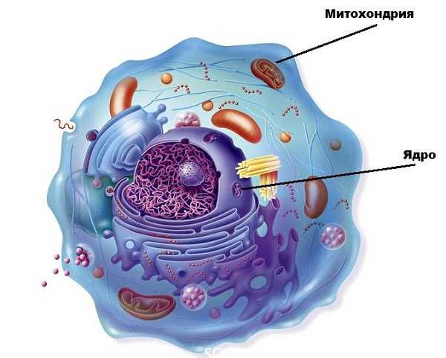
Изучение внеядерной наследственности значительно сложнее анализа признаков, наследуемых по Менделю
Анализ наследования аллелей в митохондриях и хлоропластах затруднен по следующим причинам:
1. Функции этих органелл зависят как от продуктов ядерных генов, так и от собственных генов. Эти гены находятся в тесной кооперации.
2. При делении клетки потомству передается множество митохондрий и хлоропластов. Если мутация присутствует только в одной или нескольких органеллах из всей популяции нормальных органелл ( явление гетероплазмии), то ее очень трудно обнаружить. Когда количество органелл, несущих мутацию, не «слишком велико», то нормальный фенотип (фенотип дикого типа) может определяться за счет тех органелл, которые не несут мутацию.

Slide 24
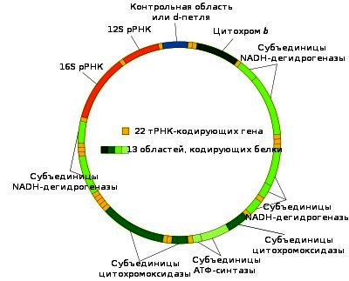
Митохондриальная ДНК человека
Свойства: кольцевая, двухцепочечная (L- и Н-цепь). Содержит 16569 пар оснований (37 генов). Кодирует: 7 субъединиц HADH-дегидрогеназы (комплекс I); цитохром b (комплекс III); 3 субъединицы цитохромоксидазы (комплекс IV); 2 субъединицы ATP-синтазы.
Кодирует: большую (16S) и малую (12S) рибосомальную РНК, а также 22 типа митохондриальной тРНК.
Некоторые отличия генетического кода: кодон УГА (стандартный стоп-кодон) кодирует триптофан, кодоны АГА и АГГ (стандартные кодоны для аргинина) являются стоп-кодонами.

Slide 25
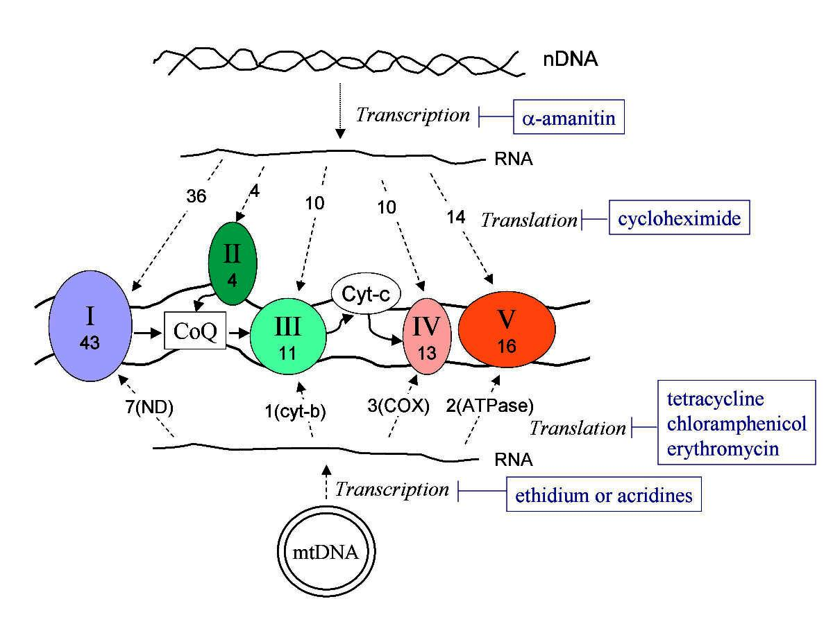
Распределение функций ядерных и митохондриальных генов
43+4+11+13+16 = 87
В митохондриях – около
900 различных типов
белков
Указаны ингибиторы транскрипции и трансляции для случаев ядерной (nDNA) и митохондриальной (mtDNA) ДНК.

Slide 26
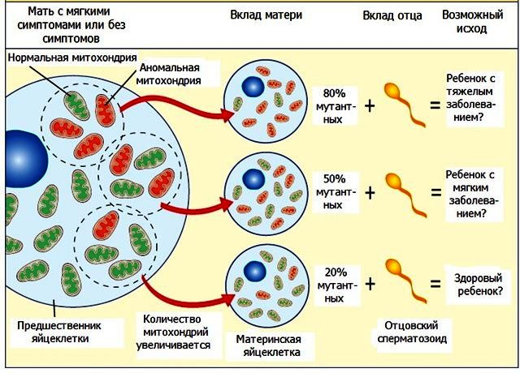
Гетероплазмия
Если возникает мутация в мтДНК, она будет воспроизводиться во всех копиях данной конкретной мтДНК. Однако не существует механизма распространения этой мутации по всем молекулам мтДНК в той же клетке (в яйцеклетке человека содержится около 100 000 молекул мтДНК).
Таким образом, когда клетка, содержащая смесь нормальных и мутантных молекул мтДНК, делится , дочерние клетки получают случайную смесь таких митохондрий. Возникает гетероплазмия – генетическая гетерогенность популяции митохондрий у конкретного индивидуума. Может оказаться, что у некоторых больных мтДНК будет состоять целиком из мутантной ДНК (гомоплазмия). Количество мутантной мтДНК обычно коррелирует с тяжестью заболевания.

Slide 27
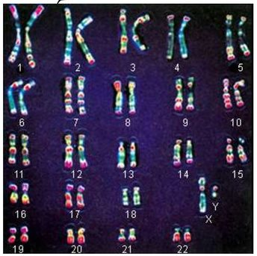
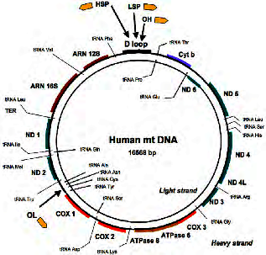
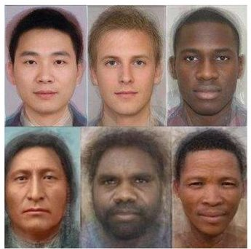
Резюме: генотип и фенотип
Генотип – совокупность всех генов организма. Он характеризуем данный организм, а не вид ( в этом случае используется термин генофонд).
Генотип вместе с факторами внешней среды определяют фенотип организма.
Фенотип – совокупность всех внутренних и внешних признаков организма, которые являются результатом взаимодействия генотипа особи и среды обитания этой особи.
Фенотипическая экспрессия генов (их проявление) не всегда полностью соответствует генотипу.
Доля организмов, у которых не проявляется предполагаемый фенотип, показывает пенетрантность мутантного гена.
Кроме того, фенотип может изменяться под влияния температуры окружающей среды и других факторов (экспрессивность).
Профиль экспрессии генов может меняться в течение жизни организма (пример антисипации).
яДНК + мтДНК
Генотип
Фенотип

Slide 28
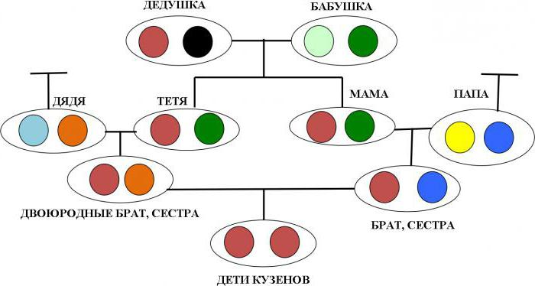
Инбридинг – близкородственное скрещивание
Дедушка – гетерозиготный носитель патологического аллеля.
Инбридинг – близкородственное скрещивание. С каждым новым поколением увеличивается частота гомозиготных носителей патологического аллеля.
В результате близкородственных браков («кровосмешения») происходит инбредная депрессия - снижается продолжительность жизни, способность иметь детей, уровень интеллекта, появляются аномалии физического развития.
Дети, родившиеся от брака двоюродных братьев/сестер – стали гомозиготными носителями патологического аллеля.

Slide 29


Физическое вырождение в результате инбридинга (инцеста)
Инбредная депрессия возникает в результате скрещивания внутри небольшой популяции.
Пример: вымирание испанской династии Габсбургов. Последний представитель этой династии, король Испании Карл II, страдал слабоумием, импотенцией, эпилепсией и физическими уродствами.
«Габсбургская челюсть» – аномалия нижней части лица в результате инцеста на протяжении многих поколений.
2.
3.
1.
1. Карл II
2. Карл V
3. Филипп IV

Slide 30
Занятие 6
The End

